Slide 1
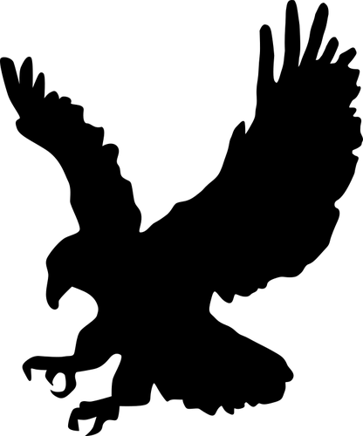
2020년도 1학기 캡스톤 디자인 (융합프로덕트종합설계) 강화학습을 이용한 이미지 기반 밸런싱 로봇 제어 시스템
지도교수 송진우
지도교수팀 : 독수리우
무인이동체공학과 17011794 권영서
무인이동체공학과 17011855 강산희
스마트기기공학과 17011832 김남훈
무인이동체공학과 17011811 엄단경
무인이동체공학과 18011880 박진현
Notes:
안녕하세요 저희는 지능기전공학부 2020년도 1학기 캡스톤을 하게된 팀 독수리 입니다.
저희는 무인이동체공학과 권영서,강산희,엄단경,박진현 과 스마트기기공학과 김남훈으로 구성되어있습니다.
저희가 이번 캡스톤에서 하게될 주제는 강화학습을 이용한 이미지 기반 밸런싱 로봇 제어 시스템 입니다.
136자

Slide 2
목차
개요
개발 동기 및 목적
개발 목표
개발 내용
결과 활용 방안 및 기대효과
개발일정
Notes:
목차는 다음과 같습니다.

Slide 3
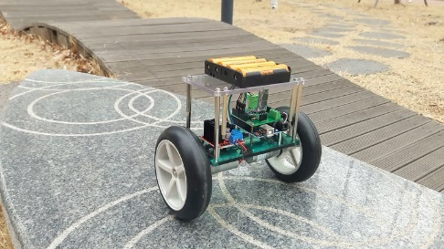
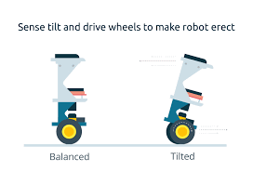
개발 동기
학부 과정에서 습득한 전공 지식의 융합(제어+전자+sw)을 프로젝트에 활용하여
지능기전공학부 관련한 여러가지의 연구주제 중, 현재 활발하게 연구중인
밸런싱 로봇에 관한 프로젝트를 수행하고자 함.
Notes:
저희는 학부에서 배운 이론 및 설계과목을 기반으로 실무적인 하드웨어 및 소프트웨어를 설계하고 구현한다는 본 과목의 의의에 알맞게 신호및시스템, 창의SW기초설계, 자동제어, 인공지능 등
그동안 수강했던 학부 과목을 기반으로,
제어공학, 전자공학, 소프트웨어 세가지의 융합적 설계가 적용된 밸런싱 로봇 제작 프로젝트를 진행하기로 하였습니다.
153자

Slide 4
개발 동기
기존 밸런싱 로봇의 한계점
기존 밸런싱 로봇에 사용되는 센서의 단점
IMU센서로 정확하게 각도를 측정하는 알고리즘의 한계
자이로 센서에서 각도를 얻기위한 적분 과정에서 생기는 오차가 누적되면서 각도가 기울어짐
가속도 센서는 외란에 의한 관성력에 대해서 민감하게 반응함
위치 추정을 위한 측정치가 필요함
IMU+GPS : 일반적으로 항법을 하기 위해 IMU와 GPS를 사용하지만 실내에서는 GPS를 사용하지 못한다는 환경적 제한 존재
IMU + 거리 센서 : 추가적인 맵이 필요
도출된 목적: IMU+카메라를 이용한
밸런싱 로봇 고안
Notes:
기존 밸런싱 로봇의 한계점은 센서에 있습니다.
첫번째로, 자이로센서와 가속도센서에는 단점이 있습니다. 자이로센서는 각속도를 측정하는데 각도를 얻기 위해 이를 적분하는 과정에서 오차가 누적되면서 편류현상이 생깁니다. 또한 가속도센서는 외란에 의한 관성력에 대해 민감하게 반응하여 노이즈가 섞인 데이터가 나옵니다. 따라서 이 두가지를 보완하는 필터를 사용해야 하는데 이는 매우 복잡합니다.
두번째로, 위치를 추정하기 위해서 이를 보상해줄 측정치가 존재하지 않습니다. 측정치를 위해 여러가지 센서들을 같이 사용할 수 있는데, 일반적으로 항법을 할 때 IMU와 GPS를 같이 사용하지만 실내에서는 GPS를 사용하지 못한다는 환경적인 제한이 존재합니다. 또한 IMU를 레이다와 같은 거리센서와 함께 사용할 때, 실내에서 사용한다고 하면 실내정보가 담긴 추가적인 맵이 필요합니다.
따라서 저희는 사람의 눈 역할을 하고 환경적인 제한과 추가적인 요구사항이 없는 카메라를 이용하는 밸런싱로봇을 제안합니다
394자.

Slide 5
프로젝트 차별성
센서 및 카메라 측정치의 융합으로 정확한 자세 추정 및 제어 가능
칼만필터 등 복잡한 필터를 이용하지 않아도 자세 측정이 가능함
강화학습을 통해 모델이 최적의 값에 도달하도록 조정됨
정해진 한도 내에서 더 많은 시간을 유지할 수 있을수록 더 많은 보상을 축적함
균형을 유지하기 위한 최선의 동작을 학습하기 위함
Notes:
기존 밸런싱 로봇과 저희 프로젝트의 차별성을 설명드리면 ,
보다 단순한 방법으로 밸런싱 로봇의 균형을 유지할 수 있다는 것 입니다.
기존의 밸런싱 로봇은 가속도와 자이로센서의 오차 보정을 위해서
보통 높은 수준의 이해가 요구되는 칼만필터를 이용합니다.
그래서 저희는 단기간내에 프로젝트의 완성도를 높이기 위해서 칼만필터를 사용하지 않고
밸런싱 로봇에 장착된 카메라를 통한 이미지와 센서의 데이터를 융합하여 자세정보를 얻습니다.
융합된 자세정보를 이용해 제어 알고리즘을 설계하면
복잡한 필터를 이용하지 않아도 그에 준하는 성능의 제어를 구현할 수 있습니다.
또한 기존에는 PID제어만을 이용하여 제어를 하였다면, 본 프로젝트에서는 PID제어 뿐만 아니라
제어 시스템에 강화학습 모델을 적용합니다.
강화학습을 통해서 더 오랜시간 동안 밸런싱을 유지할 수 있도록 더 많은 보상을 축적하고,
균형을 유지하기 위한 최선의 동작을 학습시킵니다.

Slide 6
프로젝트 목표
카메라 및 IMU를 이용한 자세측정 및 보정 알고리즘 개발
강화학습을 이용한 이미지 기반 밸런싱 로봇 제어 알고리즘 개발
Matlab 기반 시뮬레이션을 통해 제어기의 성능 검증
경험 축적을 통해서 맞춤화(customized)된 제어 가능
밸런싱 로봇의 임베디드 보드 제작
아두이노와 Jetson을 이용한 로봇 제어시스템 개발
모니터링용 사용자 인터페이스(UI) 개발
Notes:
본 프로젝트의 목표는 크게 4가지로 소개할 수 있습니다.
첫번째는, 가장 기본이자 가장 중요하다고 할 수 있는 메인 데이터인 자세정보를 IMU센서에서 출력되는 자이로, 가속도 값과 카메라를 통해 얻는 이미지를 이용한 데이터를 융합하여 얻는 것 입니다.
두번째는, 자세정보를 이용하여 강화학습을 한 이미지 기반 밸런싱 로봇 제어 알고리즘을 개발하고 맞춤화된 제어기능을 구현하는 것 입니다. 매트랩 기반 시뮬레이션을 통해 기존 PID제어기로 했을 경우와 강화학습을 했을 경우의 제어기의 성능을 검증합니다.
세번째는, 밸런싱 로봇의 임베디드 보드를 제작하는 것 입니다. 아두이노 에서는 보드의 성능이 부족해 강화학습을 할 수 없고 아두이노 카메라의 경우 화질이 매우 떨어지기 때문에,
젯슨에서 NVDIA 젯슨 카메라 모듈을 이용한 자세정보와 아두이노에서의 IMU에서 출력되는 데이터를 합친 융합된 자세정보를 이용해 강화학습을 진행 합니다.
네번째는, 제어기에 따른 로봇의 밸런싱 상황을 실시간으로 확인해 볼 수 있는 모니터링용 윈도우 SW와 앱을 개발하는 것 입니다.

Slide 7
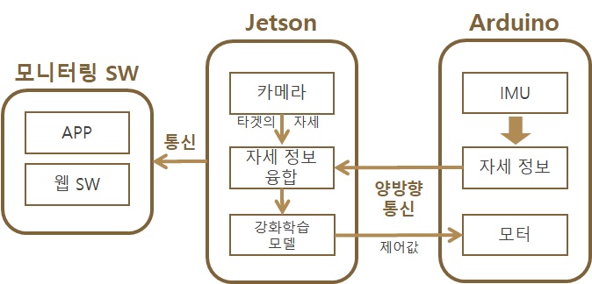
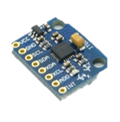

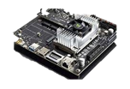
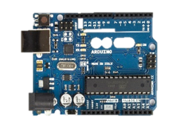
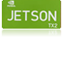
시스템 구조
NVIDIA 젯슨카메라모듈
Notes:
구체적인 시스템 구조는 다음과 같습니다.
시스템은 크게 젯슨과 아두이노, 모니터링SW 3부분으로 나뉘어져 있습니다.
젯슨에는 카메라 모듈이, 아두이노에는 IMU와 모터, 모터드라이버가 연결되어 있습니다.
젯슨에서 영상정보와 IMU데이터를 통해 계산된 자세를 융합하고 융합된 자세를 강화학습 모델을 이용해 제어값을 계산합니다. 이 제어값은 통신을 통해 아두이노에 전달되고 아두이노에서 모터의 속도를 조절해 밸런싱 로봇의 움직임을 제어합니다.
또한, 앱과 웹SW에서는 젯슨과 각각 blutooth통신, 서버를 이용해 정보를 얻어와 모니터링SW에 실시간으로 그래프를 그릴 것입니다.

Slide 8
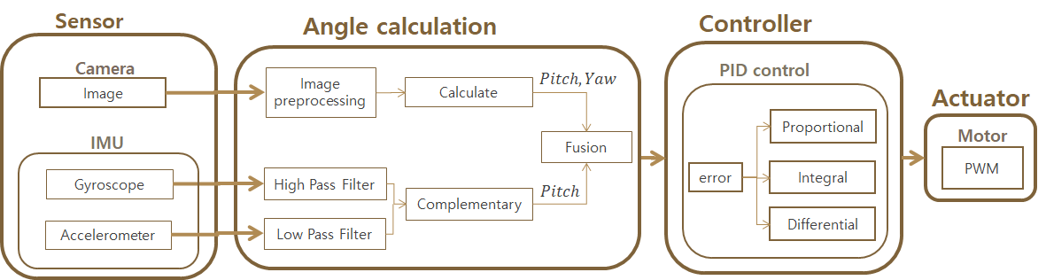
시스템 구조 -SW
Notes:
소프트웨어적 시스템 구조는 다음과 같습니다.
카메라에서 얻은 영상에서 자세 계산을 하기 위해서는 영상의 외곡을 제거하는 전처리과정이 필요합니다. 전처리를 거친 영상에서 마커를 인식하고 인식한 마커를 통해 상대적인 자세와 위치를 구할 수 있습니다.
IMU를 이용하여 자이로와 가속도정보를 얻어 각각 HPF, LPF를 이용해 상보필터를 적용하면 좀더 정확한 자세정보를 얻을 수 있습니다.
저희는 카메라를 통해 얻은 Pitch와 Yaw정보와 IMU를 통해 얻은 Pitch 정보를 융합할 것입니다.
융합된 자세 정보는 PID제어를 통해 제어값을 생성하고 이에 따른 PWM을 생성해 모터를 움직입니다.

Slide 9
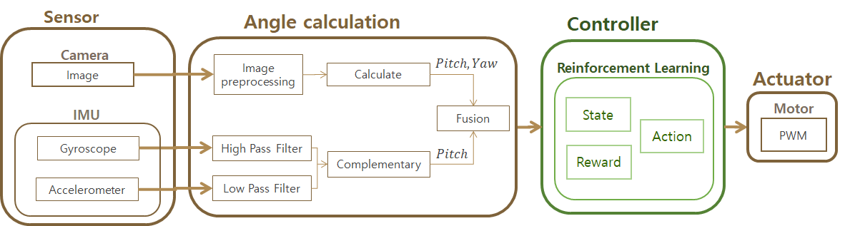
시스템 구조 -SW
Notes:
다음 단계로 PID 제어기 대신 강화학습을 이용한 제어기를 이용하여 로봇의 움직임을 제어합니다.
앞의 과정과 동일한 과정을 거쳐 센서데이터와 영상정보를 통해 융합된 자세를 얻게 되면 융합된 현재 자세가 강화학습의 State로 이용됩니다.
이를 이용해 모델을 학습하고 학습 된 모델에서 최적의 action을 계산하게됩니다. action은 모터 제어값을 의미하고 그에 따른 PWM을 생성해 밸런싱 봇을 제어하게 됩니다.

Slide 10
개발 환경
Tool
Matlab
Arduino
Android Studio
Eclipse
Language
Python
Java
C
Notes:
저희가 사용하는 툴은 시뮬레이터를 만들 매트랩, IMU와 사용할 아두이노, 앱과 웹을 만들 안드로이드 스튜디오, 이클립스 등등이 있습니다.
또한 사용언어는 파이썬, 자바 및 씨언어 입니다.

Slide 11
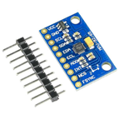
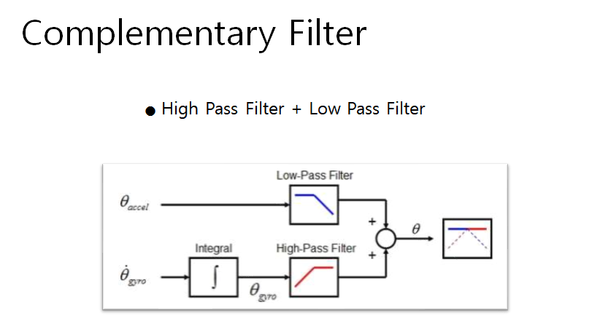
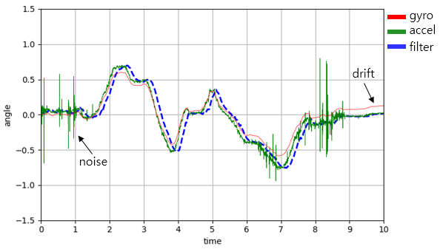
내용 구성1 - IMU
mpu6050은 가속도계와 자이로센서가 1개의 센서에 모두 포함하고 있는 6DOF(Degrees of Freedom)센서이다.
IMU와 영상정보를 이용한 자세측정
1축(y)에 대해 자세 측정
영상 속 타겟의 위치에 따라 로봇의 기울어진 정도 파악
상보필터를 이용하여 정확한 자세 측정
Notes:
우선 저희가 사용하는 메인 센서인 IMU에 대하여 설명하겠습니다.
IMU는 관성측정장치로 가속도계와 자이로센서가 1개의 센서에 모두 포함되어 있는 가속도계 3축과 자이로3축으로 이루어진 6DOF센서입니다.
자세는 roll, pitch, yaw로 나타낼 수 있습니다. 이 프로젝트에서 사용할 6DOF인 mpu6050으로는 마그네틱센서가 포함되어있지 않기 때문에 정북방향의 yaw를 구할 수 없다는 단점이 있습니다. 따라서 pitch 와 roll만 구할 수 있습니다. 하지만 평지에서 움직인다고 가정했을 때 , 저희가 사용하는 밸런싱로봇은 바닥에 붙어있어서 x축 , 즉 roll값이 변하지 않습니다. 결과적으로 한 축, y축으로만 움직이기 때문에 pitch값만 사용할 예정입니다.
자세를 구하는 방법은 가속도계와 자이로센서의 값을 이용하는 것 입니다.
가속도계만으로, 자이로만으로 따로따로 계산할 수는 있지만 단독으로 사용하기에는 단점이 많습니다.
앞서 말했듯 가속도계는 노이즈가 많이 섞인다는 단점이 있고 자이로센서는 오차가 누적되어 편류현상이 생긴다는 단점이 있습니다. 이를 보완하기 위하여 상보필터를 사용합니다. 상보필터는 두 가지 필터를 융합하는데, 주로 High pass filter와 Low pass filter를 이용합니다.
high pass filter 즉 고주파 필터는 높은 주파수만 통과하는 필터입니다. 자이로센서는 각속도를 측정하는 센서이기 때문에 빨리 움직일 때 정확한 값을 갖습니다. 또한 오차가 누적되는 편류현상은 느린 주파수입니다. 따라서 고주파 필터를 자이로센서에 사용하여 의미있는 값만 취합니다.
low pass filter는 저주파 필터입니다. 고주파 필터와 다르게 느린 주파수만 통과하는 필터입니다. 노이즈는 빠른 주파수 성분이기 때문에 노이즈가 있는 가속도계에 저주파 필터를 이용한다면 의미있는 값을 뽑아낼 수 있을 것 입니다.
따라서 high pass filter와 low pass filter를 합해 정확한 자세를 구할 수 있습니다.

Slide 12
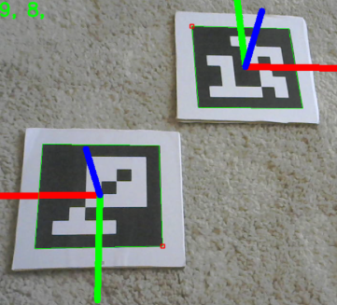


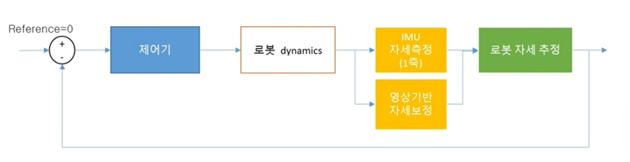
내용 구성1 - Marker detection and pose estimation
카메라로 마커를 찍어 opencv이용 후 각도 추출
IMU센서 데이터와 영상정보 융합 알고리즘
Pitch, Roll, Yaw
<Detection of ArUco Markers>
Notes:
앞서 설명했듯이 저희가 사용할 IMU센서는 마그네틱센서가 없기 때문에 네비게이션 프레임의 정북방향을 기준으로 한 yaw는 측정할 수 없다는 단점이 있습니다.
따라서 저희는 이 부분을 보완하기 위하여 카메라를 이용하기로 하였습니다. 사람의 눈 역할을 하는 카메라로 aruco마커를 인식하여 좌우 보정을 할 것입니다.
aruco마커는 기준마커중 한가지로 nxn크기의 2차원 비트 패턴과 이를 둘러싸고 있는 검은색 테두리 영역으로 구성되어 있습니다. 검은색 테두리 영역은 마커를 빨리 인식하기 위한 것이며, 내부의 2차원 비트 패턴은 흰색셀과 검정셀의 조합으로 마커의 고유ID를 표현한것으로 마커를 식별하는데 사용됩니다.
영상에서 마커를 검출하여 마커의 4개 코너를 구하면 카메라 자세 추정을 할 수 있는데, 카메라 자세 추정이란 3차원 공간상에서의 카메라의 위치와 방향을 구하는 것입니다. 이 정보를 바탕으로 마커의 자세를 추정할 수 있습니다.
포즈 추정을 하려면 카메라의 보정 매개변수인 카메라 매트릭스와 왜곡 계수를 알아야 합니다. 카메라 캘리브레이션을 수행하여 카메라 자체의 왜곡을 막습니다.
캘리브레이션 후 aruco마커를 이용하여 opencv자체 기능을 활용하면 카메라 화면상 좌표계와 현재 자세를 추정할 수 있습니다.
화면과 같이 마커 위에 3D 축이 그려지고 3축의 포즈를 개별적으로 추정합니다.
저희는 IMU와 카메라에서 나오는 자세 정보를 융합하기로 하였습니다.
우선 카메라를 통해 화면상에서 나오는 자세정보와 IMU에서 나오는 자세정보를 융합하는 알고리즘을 설계합니다. 이 융합된 정보는 추후 PID제어, 강화학습을 통하여 더욱 정밀한 자세 제어를 수행할 수 있습니다.

Slide 13
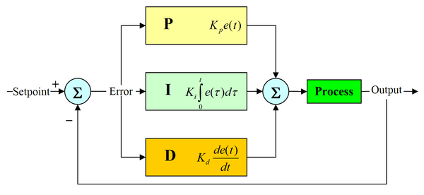
내용 구성2 - PID제어
PID 제어(Proportional-Integral-Differential controller)
현재 자세와 목표하는 자세 사이의 오차를 이용하여 제어에 필요한 제어값 계산
PID 파라미터는 시스템 응답에 영향을 미침
비례항 : 출력의 크기 조절
적분항 : 정상상태오차(steady-state error) 줄임
미분항 : 급격한 변화에 반응, 오버슛을 줄이고 안정성 향상
Notes:
강화학습한 제어기를 만들기에 앞서 융합된 자세정보를 PID제어기를 이용해 밸런싱 로봇을 제어해볼 것입니다.
PID제어는 고전제어방식중 하나지만 현재까지도 많이 사용됩니다.
PID제어는 현재 자세와 목표로 하는 자세값 사이의 오차를 이용하여 제어에 필요한 제어값을 계산하는 피드백 형태의 제어기 입니다.
P제어는 오차에 비례하는 제어량을, I제어는 오차의 누적값에, D제어는 오차의 미분값에 비례하는 제어량을 계산합니다.
PID 파라미터는 시스템 응답에 영향을 미치기 때문에 시스템 스펙사항에 따라 파라미터를 조절해야합니다.
비례항(or P제어)은 출력의 크기를 조절합니다. 하지만 비례항으로 응답을 원하는 값에 수렴시키지 못합니다.
이를 해결하기 위해 적분항(or I제어)을 추가하면 정상상태오차를 줄입니다.
미분항(or D제어)은 급격한 변화에 반응하여 제동을 걸어 응답이 목표값보다 더 크게 나오는 오버슈트를 줄이고 안정성을 향상시켜줍니다.
반응속도가 급격하게 빠르면 안정도가 낮아지고 안정도를 매우 높이기 위해선 반응속도가 느려지기때문에 둘 사이의 양보를 통해 적절한 파라미터를 찾아야합니다.
하지만 PID제어는 비례, 적분, 미분에 관한 파라미터를 일일히 조정해 주어야 하며 로봇 모델링에 변화가생기면 다시 파라미터를 조정해 주어야 합니다. 또한, Pitch 제어에 Yaw 제어를 동시에 하게 되면 두개의 제어루프가 필요하여 파라미터는 두배로 늘어나게 됩니다.

Slide 14
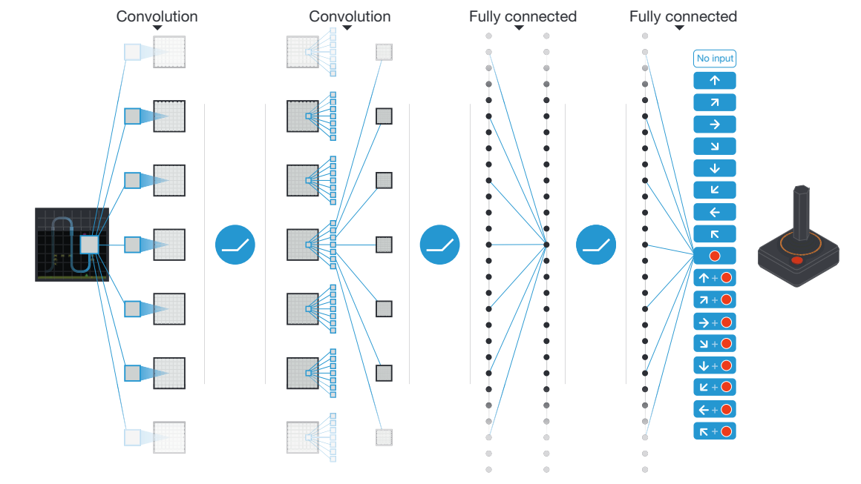
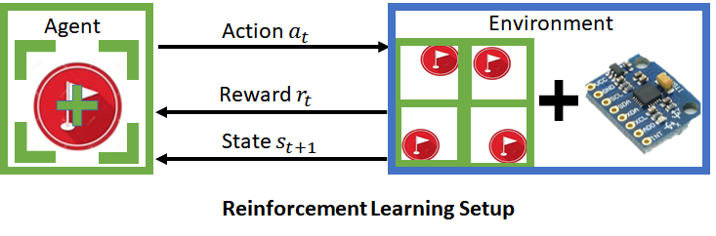
내용 구성2 - 강화학습
밸런싱로봇에 장착된 카메라에서 실시간으로 영상을 입력받음
Target 마커 인식 및 visual servoing(시각기반제어)
강화학습을 이용한 제어기를 설계
Deep Q Network(DQN) 적용
Notes:
앞서 말씀드린 것 처럼, 기존 제어이론은 매우 높은 정확도를 보이는 대신, 모델에 대한 정확한 이해가 필요하고, 튜닝해야할 제어 파라미터가 많아 복잡하다는 문제점이 존재했습니다.
따라서 저희는 이러한 한계를/부족한 부분을 강화학습으로 대체하여 극복하고자 합니다.
본 프로젝트에서 사용할 강화학습 모델은 딥러닝 기반 강화학습모델인 DQN입니다.
DQN은 강화학습의 기본 이론인 Q-leraning과 신경망 구조를 결합한 모델인 Q-Network를 심층 신경망으로 발전시킨 것으로서, 복잡도가 큰 환경에서의 학습을 적은 연산으로 처리할 수 있습니다.
딥러닝 모델은 앞서 말씀드린 것 처럼 다른 머신러닝 알고리즘에 비해 학습 시간에 비례하여 성능이 증가하게 됩니다. 이는 특정 환경에서의 사용자 경험에 최적화된 패턴 학습이 가능하다는 것을 의미합니다.
강화학습은 IMU에서 받은 자세데이터(pitch)와 카메라에서 받은 자세데이터(pitch, yaw)를 입력으로 합니다.
강화학습에 필요한 기본 구성은 state, action, reward입니다. 현재 자세가 state이고, 모터제어명령이 action, 자세 보정 가중치가 reward 입니다.
센서데이터와 영상정보를 전처리하여 융합하면 기울어진 정도를 각도로 나타내게 됩니다. 이를 현재 자세인 state로 활용합니다.
그림과 같이, DQN에 input으로 state가 들어가면, output으로 모든 action에 대한 reward가 나오게 됩니다. 로봇은 이 중 가장 reward가 큰 action을 취하게 됩니다. 이를 재귀 구조를 취하여 반복하며 학습이 이루어지게 됩니다.
state는 정지 상태를 기준으로 양의 각도와 음의 각도가 나오게 됩니다.
저희는 쁠마5도를 목표로 학습하여 기울어진 정도가 클수록 가중치를 크게 주고, 목표치에 가까울수록 적게 주어 학습할 계획입니다.

Slide 15
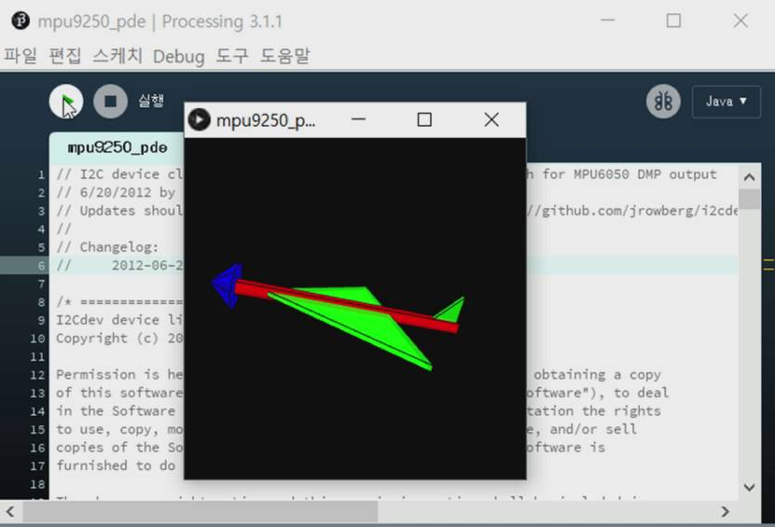
내용 구성3 - 아두이노 & JETSON
아두이노와 JETSON을 이용한 제어 시스템 개발
IMU 센서 인터페이스
MPU-6050
I2C 통신
Processing 프로그램 활용
모터 구동 sw
Android App(+Bluetooth)을 이용한 기본 조작(전원/정지)
아두이노와 JETSON 통신을 위한 sw개발
UART/SPI/I2C/GPIO 중 하나를 이용하여 JETSON과 통신
Notes:
밸런싱 로봇을 제어하기 위한 제어시스템은 아두이노와 젯슨을 이용해 개발할 것입니다.
젯슨은 리눅스기반인 딥러닝용 임베디드 플래폼이고, 아두이노는 오픈소스를 기반으로한 마이크로컨트롤러 보드입니다.
IMU센서는 MPU-6050을 이용하며 i2c통신을 이용해 아두이노에 데이터를 넘겨주게 됩니다. 아두이노에서 데이터를 가공하여 자세를 얻습니다.
모터는 Android App을 이용하여 정지와 동작과 같은 기본적인 조작을 가능하게 할 것입니다.
젯슨에서 계산된 제어값과 아두이노에서 계산된 자세 정보를 교환하기 위해서 양방향 통신을 구축해야합니다. UART/SPI/I2C/GPIO 중 하나를 이용하여 통신을 할 예정입니다.
UART는 비동기식 시리얼통신으로 1:1통신만 가능하고, I2C와 SPI는 동기식 시리얼통신입니다. 둘의 차이점은 I2C는 N:N통신을 할 수 있고 SPI는 N:N통신을 할 수 없다는 것 입니다. 아마 저희 프로젝트의 특성상 아두이노와 젯슨 사이 1:1통신만 하기 때문에 UART나 I2C를 사용할 것 같습니다.
I2C통신 시 mpu6050과 jetson tx2 connection speed는 115200bps입니다.

Slide 16
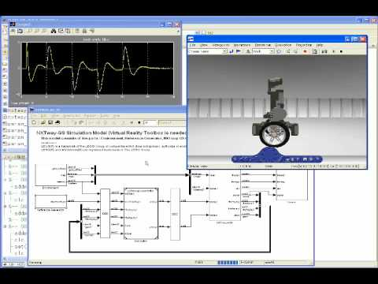
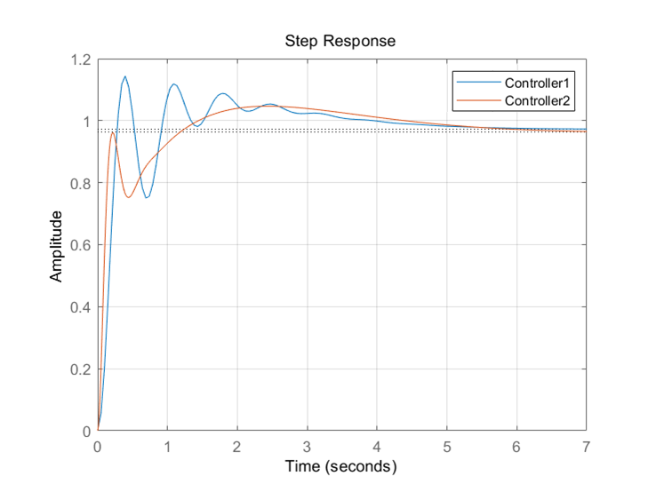
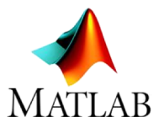
내용 구성4- 시뮬레이션
기본 PID제어기와 강화학습을 이용한 제어기 비교 및 분석을 통해 제어기 성능 확인
안정도, 반응 속도 등 확인
융합한 자세의 성능검증
고성능 센서를 기준으로 성능 비교
비교 분석을 위한 툴로 Matlab 이용
<시뮬레이터 예시
Notes:
다음은 시뮬레이터를 만드는 것입니다.
크게 두 가지의 방법의 시뮬레이션을 할 것인데, 첫번째로는 제어기의 성능을 비교하는것 입니다.
저희가 사용하는 제어기는 PID를 이용한 제어와 강화학습을 이용하는 제어입니다.
기본 PID제어기와 강화학습을 이용한 제어기를 분석하고 두 제어기를 안정도와 반응 속도 등의 판단기준에서 비교해 볼 것 입니다.
두번째로는 자세 정보의 성능을 검증하는것 입니다. IMU와 영상정보를 통해 얻은 자세를 융합해 얻은 자세의 성능 검증을 위해 고성능의 센서를 기준으로 성능 비교를 수행 할 것입니다.
비교 분석과 성능 검증을 위한 툴로는 Matlab을 이용할 것이며 자체 시뮬레이터를 개발할 예정입니다.
리얼타임으로 하지 않고 데이터 수집 후 데이터를 분석하는데 사용할 예정입니다.

Slide 17
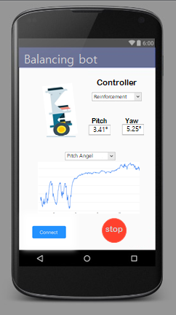
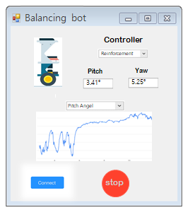
내용 구성5 - 모니터링 시스템
로봇 모니터링 용 윈도우 SW, 앱 개발
간단한 제어를 위한 UI 구성
제어기를 변경하여 제어기에 따른 로봇의 움직임을
시각화하여 실시간으로 확인해 볼 수 있음
Notes:
최종적으로 로봇 모니터링 용 윈도우 소프트웨어, 앱을 개발할 예정입니다.
웹 소프트웨어는 자바를 통해 개발할 예정으로 젯슨과 서버를 통해 데이터를 주고받습니다.
앱은 Android Studio를 이용해 개발할 예정으로 bluetooth를 이용하여 젯슨과 통신합니다.
사용자 인터페이스는 블루투스 연결, 정지, 동작과 같은 간단한 원격제어를 위한 요소들로 구성할 것 입니다.
또한, 모니터링 소프트웨어와 젯슨 간의 통신을 통해 제어기를 변경하여 제어기 간의 로봇 움직임 차이를 직접 느껴보고 모니터링 SW를 통해 확인 할 수 있을 것 입니다.
모니터링 SW에서 로봇의 자세데이터인 pitch와 yaw를 텍스트를 통해 시각화하고,
완벽한 밸런싱 상태를 0도라고 한다면 그 중심에서 몇도나 기울어 졌는지를 수치화한 값을
그래프로 나타내어 실시간으로 로봇의 상태를 직관적으로 확인이 가능합니다.

Slide 18
팀원 별 역할
이름 | 역할
강산희 | 젯슨-아두이노 통신(signal), PID 전체 자세 제어, 시뮬레이터 개발
권영서 | 젯슨-아두이노 통신(signal), PID 전체 자세 제어, 시뮬레이터 개발
김남훈 | 강화학습 구현, 젯슨&카메라로 영상정보 처리, 모니터링 웹 개발
박진현 | IMU로 자세정보 받기, 강화학습 구현, 자세와 영상 정보를 통합하여 웹과 통신 방법 고안
엄단경 | IMU로 자세정보 받기, 젯슨&카메라로 영상정보 처리, 모니터링 앱 개발
Notes:
팀원 별 역할은 다음과 같습니다.
강산희,권영서 팀원이 통신,제어,시뮬레이터파트를 담당하였고
김남훈 팀원이 강화학습,영상처리,웹개발 파트를 담당하였습니다.
박진현 팀원은 센서로 자세정보받기,강화학습,웹 통신 파트를 맡았고
엄단경 팀원은 자세정보,영상처리,앱개발을 담당하였습니다.
팀원 별 역할은 개인이 자신이 담당한 한 분야만 잘 아는 것이 아니라
다양한 부분을 잘 아는 시스템 엔지니어가 되고자 하는 생각을 바탕으로 분배해보았습니다.
하지만 그 중에서도 각자가 주력으로 맡은 부분을 메인으로 하며,
부수적인 부분들을 서로 협력하면서 프로젝트를 진행해 나가려고 합니다.

Slide 19
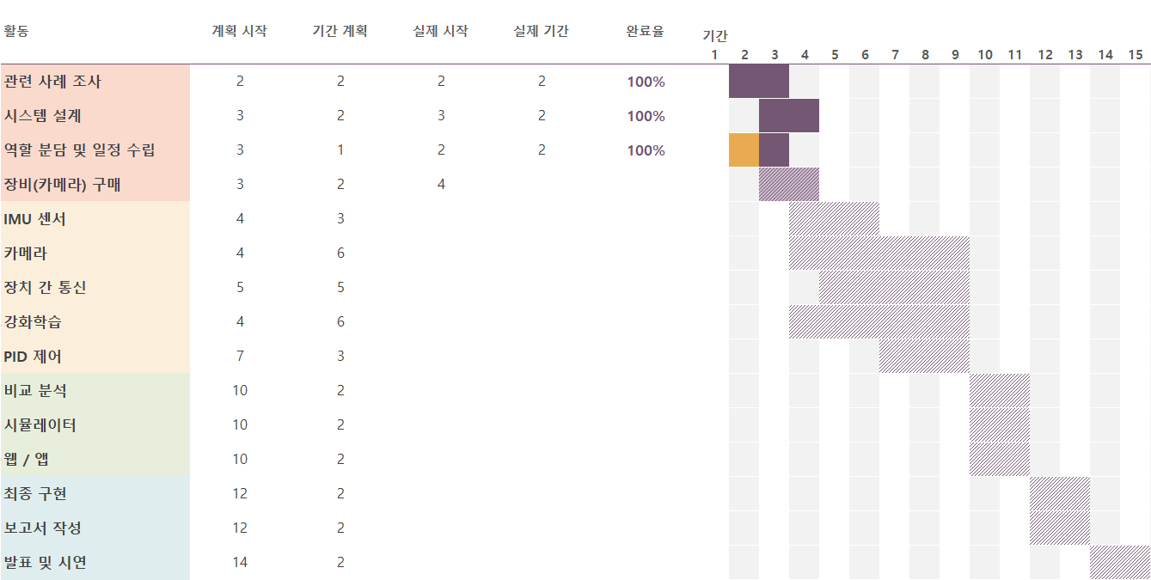

개발 일정
Notes:
개발 일정은 크게 네 기간으로 나누어, 창의설계경진대회 기간 전까지 12주에 걸쳐 진행됩니다.
Jetson에 장착할 카메라는 프로젝트에 적합한 제품들을 선별, 리스트를 작성하여 구매할 예정입니다.
4월 초 제안서 작성까지는 팀 단위로 활동하고, 이후 개발 단계에서 메인과 보조로 분담한 파트를 진행합니다.
각 팀원들은 담당한 파트를 완료하면 미완성한 팀원을 보조하여 단계별 완료를 우선 목표로 진행합니다.
이후 PID제어와 강화학습 간의 제어 성능을 비교 분석하여 보고서를 간략히 작성한 후, 이를 바탕으로 최종적으로 구현합니다.
동시에 시뮬레이터를 제작하여 이를 안드로이드 앱을 통해 모니터링하고, 가능하다면 웹 페이지로도 구성하여 원격으로 확인할 수 있는 환경을 구축합니다.

Slide 20
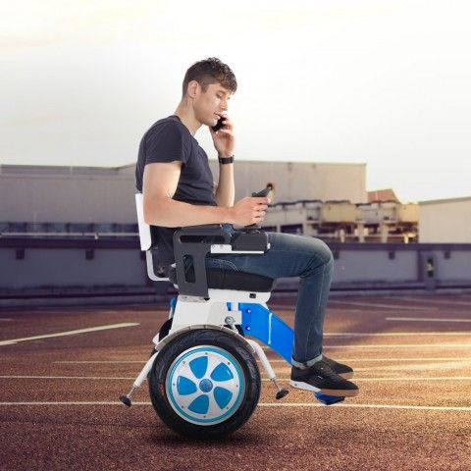
활용 가능성
기존 대비 안정성 향상으로 무인이동체에 적용
밸런싱 로봇 휠체어
Notes:
첫 번째 적용 가능한 분야는 자율 균형 로봇휠체어 분야입니다.
로봇 휠체어는 다음과 같은 특징이 있습니다.
좁은 실내 환경에서도 주행하기에 유리합니다. 또한 구동 메커니즘이 단순하기 때문에 제작비를 크게 낮출 수 있다는 장점을 갖고 있습니다.
그러나 이륜 밸런싱 메커니즘은 동역학적으로 역진자 특성을 갖기 때문에 근본적인 안정성 문제를 포함하고 있습니다.
그러므로 로봇휠체어의 보급이 확대되기 위해서는 기능적 혁신과 더불어 무엇보다 주행 안전성이 확보되어야 합니다.
저희 프로젝트 결과물은 segway형 로봇에 강건한 자세 제어 시스템을 제공할 수 있습니다. 이는 곧 로봇휠체어의 주행 안전성으로 이어집니다.
영상정보가 보완된 자세 제어 능력은 컨트롤러가 다양한 환경에서도 원하는 목표값에 도달하는데 어려움이 없을 것으로 예상됩니다.
외력에도 자세를 유지할 수 있기 때문에 환자를 태워도 안정감을 유지할 수 있습니다.
현재 활발하게 진행 중인 로봇휠체어 개발에 응용된다면 제품의 상용화를 가속화 할 것으로 기대합니다.

Slide 21
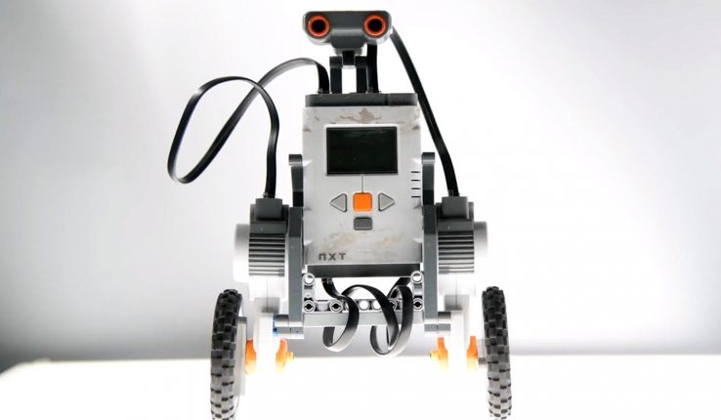
활용 가능성
실시간 영상 정보가 요구되는 현장에 투입 가능
탐사 로봇
Notes:
두번째로는 실시간 영상 정보가 요구되는 현장에 투입 가능합니다.
영상정보를 활용한 밸런싱 로봇은 카메라를 통해서 장애물을 인식하고 좁은 구역을 탐사하며 관련 영상 정보를 제공할 수 있다는 장점을 갖고 있습니다.
사람이 진입하기 어렵거나 위험한 지역에서 정확한 영상 정보를 확보하는 것은 매우 중요합니다.
화재 현장, 지진 현장과 같은 재난 상황을 대표적으로 떠올려 볼 수 있습니다.
그러한 현장에서 안정감 있게 움직일 수 있는 능력은 신뢰성 있는 영상 정보를 제공하는 데 큰 기여를 할 것입니다.

Slide 22
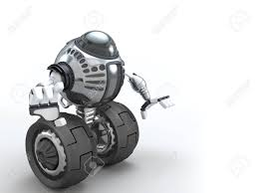
활용 가능성
다양한 산업 현장 및 연구에 응용
건설 로봇
Notes:
마지막으로 건설 현장에서 활용 가능한 로봇을 예상할 수 있습니다.
대형 건설현장의 재해가 사회적으로 쉽게 이슈화되지만 많은 건설재해는 사실 소규모 건설현장에서 발생한다고 합니다.
중장비 로봇과는 달리, 사람과 비슷한 크기로 제작될 수 있는 밸런싱 로봇은 뛰어난 균형을 갖춘 이동으로 소규모 현장에 투입될 수 있습니다.
강력한 운반 시스템은 건설 현장에서 추락 사고 예방, 무거운 무게로 인한 넘어짐을 방지할 것으로 기대됩니다.

Slide 23
참고 문헌related works
Mnih, Volodymyr, et al. "Human-level control through deep reinforcement learning." Nature 518.7540 (2015): 529-533.
Rahman, MD Muhaimin, SM Hasanur Rashid, and M. M. Hossain. "Implementation of Q learning and deep Q network for controlling a self balancing robot model." Robotics and biomimetics 5.1 (2018): 8.
Van Hasselt, Hado, Arthur Guez, and David Silver. "Deep reinforcement learning with double q-learning." Thirtieth AAAI conference on artificial intelligence. 2016.

